Slide 1
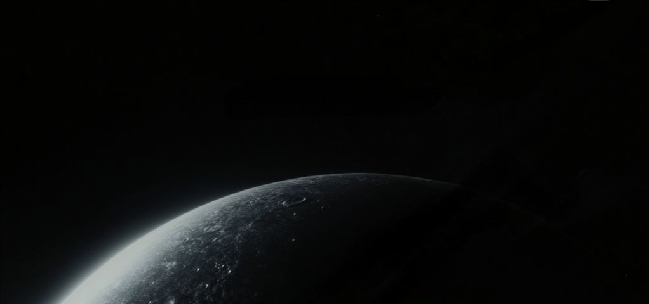
The Lost Era of Hype
Kimi AI
2025/01/01

Slide 2

CONTENTS
01
Series Meta-Narrative
02
Book 1 Core Hook
03
Chapter Beats
04
Design & Marketing Kit
05
Next Steps & Rollout

Slide 3

01
Series Meta-Narrative

Slide 4

The Lost Era of Hype
The Archivist's Eternal Warning
一位神秘的永恒记录者，正在收集我们这个时代的“狂热遗物”。这12本系列故事，是他在这些警示性故事永远消失前，所抢救回来的珍贵档案。他目睹过一切，并知道每个故事的结局。
“Every bubble pops. But what comes out?”

Slide 5
Twelve Bubbles, One Pattern
技术会改变，但人性的剧本始终如一：发现、狂热、负债、崩溃。
The Coin That Followed Me Home
The House That Wouldn't Sell
Everyone's Watching
网红文化
加密货币
房地产泡沫
Prompt: Be Careful What You Wish For
Right-Click, Save My Soul
The Gig That Never Ends
NFTs
零工经济
AI / ChatGPT
The Sneakers That Ran Away
Swipe Right for Disaster
Subscription to Nowhere
约会算法
订阅经济
转售 / 炒作文化
The Metaverse Mirror
Five Stars or Else
The Bubble Collector
VR / Web3
评价经济
元叙事 / 所有主题

Slide 6
02
Book 1 Core Hook

Slide 7

The Coin That Followed Me Home
COIN
一个关于加密货币的寓言
主人公Jordan是一个毫无存在感的孩子，直到在储物柜里发现了一部神秘的手机。一个名为“COIN”的应用，承诺可以实现愿望，但每次许愿都会消耗余额，直到可怕的“债务”出现。
这个故事将抽象的经济概念——稀缺性、复利、金字塔增长——转化为适合儿童的、毛骨悚然的魔法，让孩子们在遇见现实世界的加密骗局前，就能 viscerally 理解“免费”价值的代价。
Balance: 0.7
Make a wish. Small ones first.

Slide 8
Hero's Journey of Debt
Jordan的六章弧光：真正的高潮不是打败应用，而是承认伤害并重建信任。
Ordinary World
Wish-Fueled Rise
Recruitment High
Debt Shock
Apology Pilgrimage
Collective Purge

Slide 9
03
Chapter Beats

Slide 10

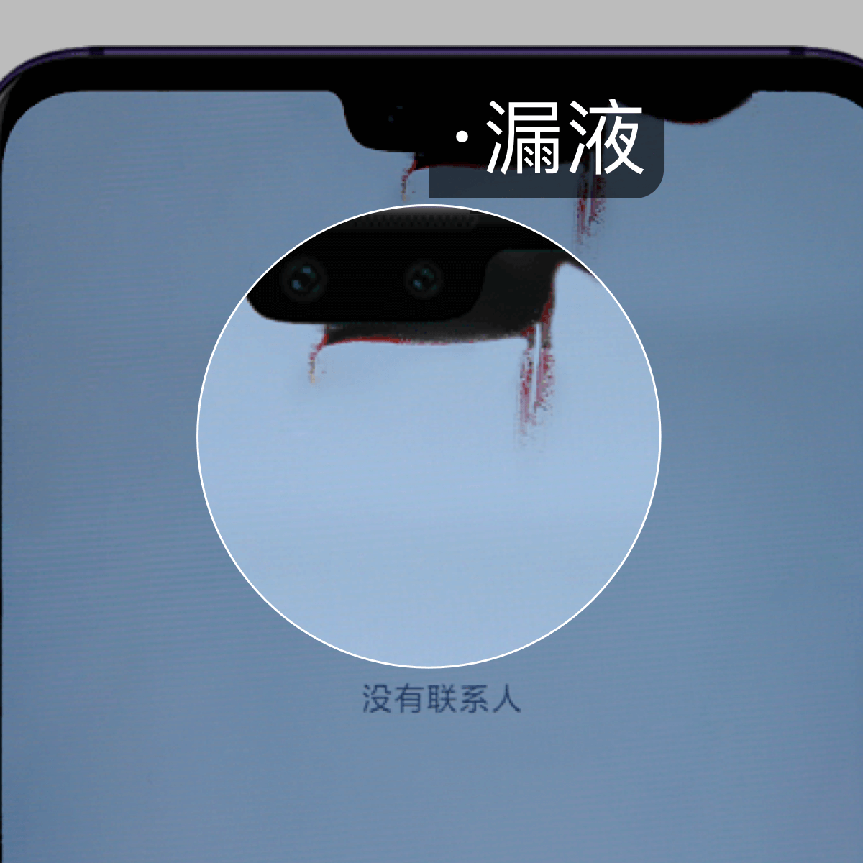
Chapter 1: The Temptation Drop
故事始于一个平凡的周二，Jordan在储物柜里发现了一部不属于自己的手机。一个名为“COIN”的应用，承诺可以实现愿望。
Jordan半信半疑地许下第一个小愿望：希望心仪的同学能注意到自己。愿望实现了，但手机上的数字从 1.0 变成了 0.7。
“价值不在于它的标价，而在于你愿意放弃什么来留住它。”

Slide 11
Chapter 2-3: Growth & Collapse
从兴奋到恐惧的转折点：指数级增长的背后，是指数级的、未被察觉的债务。
1.0
33.1
50.0
初始余额
峰值余额
突然负债
许下小愿望
发展23个下线
规则突变
社交资本在不知不觉中转化为了无法偿还的借据。

Slide 12

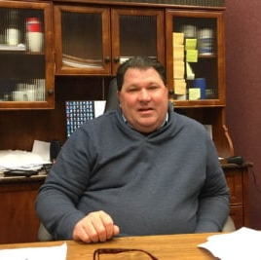
Chapter 4-5: Reckoning & Atonement
Jordan在食堂的公开忏悔引发了一场集体删除行动。当应用以删除记忆作为报复时，Jordan意识到， 无形的资产——记忆、信任、时间——才是真正的货币 。
最终，Jordan必须面对面地向每一个被招募的人道歉。宽恕必须靠努力去赢得，而非许愿获得。

Slide 13
Chapter 6: Immunity & Legacy
集体删除行动成功，应用被清除，记忆恢复。Jordan匿名警告下一个储物柜的使用者，留下一个开放式的结局。
免疫 (Immunity)
遗产 (Legacy)
经历即疫苗，痛苦记忆成为抵御下次狂热的抗体。
Jordan和Riley成立反炒作俱乐部，共享记忆，集体警惕。
唯一的持久疫苗是共享记忆和集体警惕。

Slide 14
04
Design & Marketing Kit

Slide 15
Canva Template Prompts
Chapter Title Card
Quote Card
Style: Surreal, age-appropriate
Texture: Distressed paper
Visual: Single glowing object on dark background
Font: Typewriter font
Colors: Hex #0B0B0B & #FFD700
Effect: Torn edges, spotlight
Mood: Unsettling but not scary
Palette: Monochrome with gold accent
Network Map
Nodes: Neon on black | Effect: Exponential spread animation | Overlay: Red debt counter | Specs: 1080x1080 for social, 1080x1920 for story

Slide 16
Cross-Curricular Tie-Ins
Mathematics
Social Studies
使用电子表格模拟复利债务，直观感受指数增长。
对比2008年房地产泡沫与Jordan的网络崩溃。
Language Arts
Digital Literacy
分析不可靠的叙述者和故事中的伏笔技巧。
逆向工程应用中的推荐系统黑暗模式。

Slide 17
05
Next Steps & Rollout

Slide 18
Production Timeline & Roles
W1-2
Finalize Book 1 Manuscript
Owner: Editor
W3-4
Commission Illustrator
Owner: Art Director
W5-6
Build Teacher Guide & TikTok Teasers
Owner: Social Media Strategist
W7-8
Upload Print-on-Demand Editions
Owner: Production Manager

Slide 19
Call to Action
Approve Outline
Schedule Kickoff
Draft TikTok Script
确认内容大纲，锁定核心信息。
安排与插画师的启动会议。
撰写首条TikTok teaser的脚本。
The Archivist's Invitation:
“Now you know the patterns. Tell the next kid.”

Slide 20

THANK
YOU
Kimi AI
2025/01/01

